Slide 1
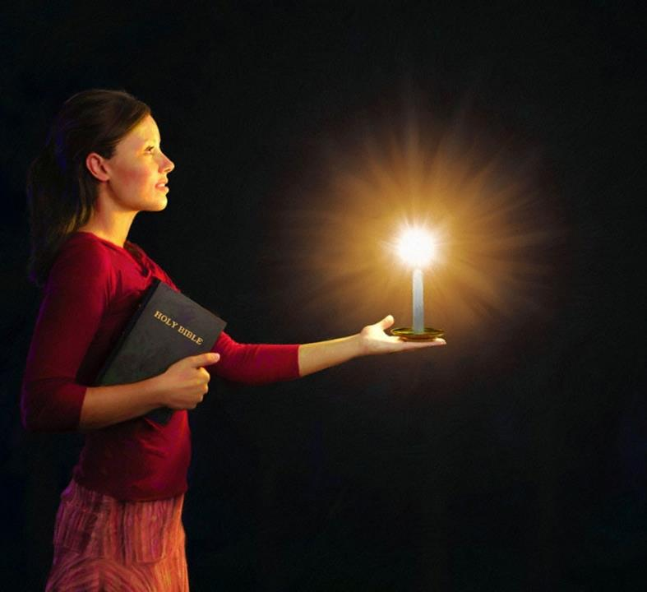
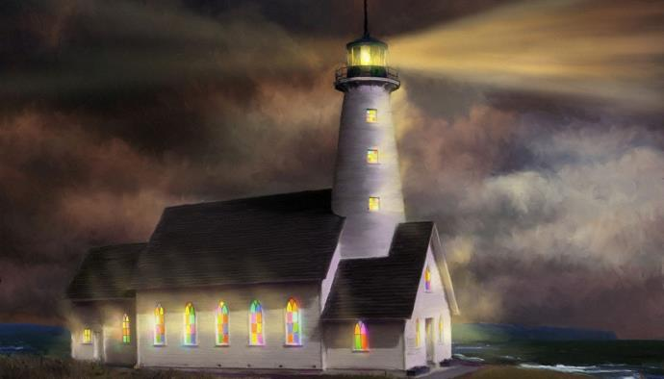

Lessoni ya 5 kwa ajili ya Januari 31, 2026
KUANGAZA KAMA NURU WAKATI WA USIKU

Slide 2

"Fanyeni mambo yote bila kulalamika na kubishana, ili mpate kuwa wasio na lawama na wasio na hatia, watoto wa Mungu wasio na hatia katikati ya kizazi kilichopotoka na kilichopotoka, ambao kati yao mnaangaza kama nuru ulimwenguni"
Wafilipi 2:14, 15

Slide 3
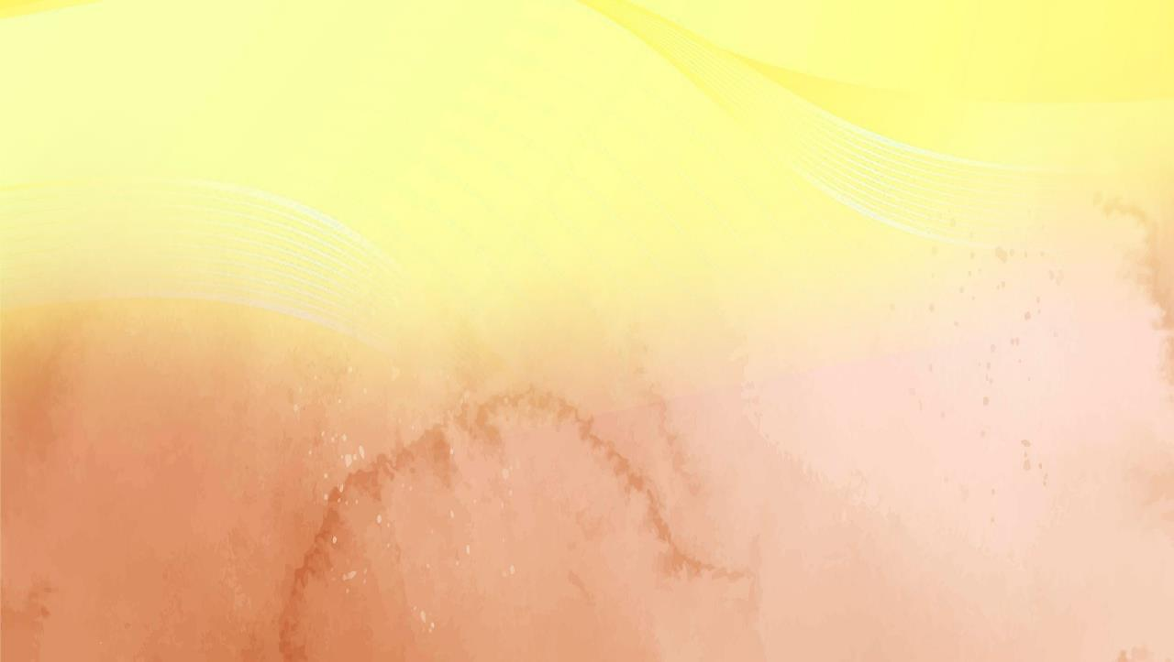
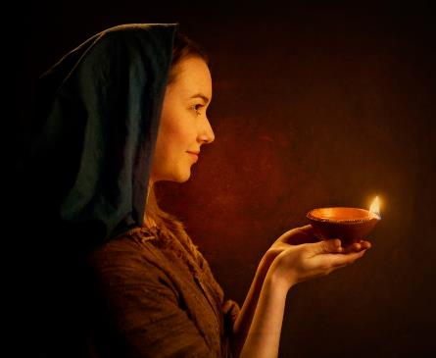



"Vivyo hivyo, nuru yenu na iangaze mbele ya wengine, ili wapate kuona matendo yenu mema na kumtukuza Baba yenu aliye mbinguni" (Mt. 5:16).
Katika Wafilipi 2:12-18 tunaweza kusoma toleo la Paulo la amri hii ya Yesu.
Kuishi katika ulimwengu ambao Sheria ya Mungu inakanyagwa kila wakati, sisi Wakristo, ambao tunatamani kumtumikia Mungu kwa kuishi kulingana nayo, ni nuru zinazoangaza gizani.
Nuru ulimwenguni:
  Kielelezo cha Mungu (Wafilipi 2:12-13)
  Nuru ulimwenguni (Wafilipi 2:14-16)
  Dhabihu hai (Wafilipi 2:17-18)
Mifano ya nuru:
  Timotheo (Wafilipi 2:19-24)
  Epafrodito (Wafilipi 2:25-30)

Slide 4
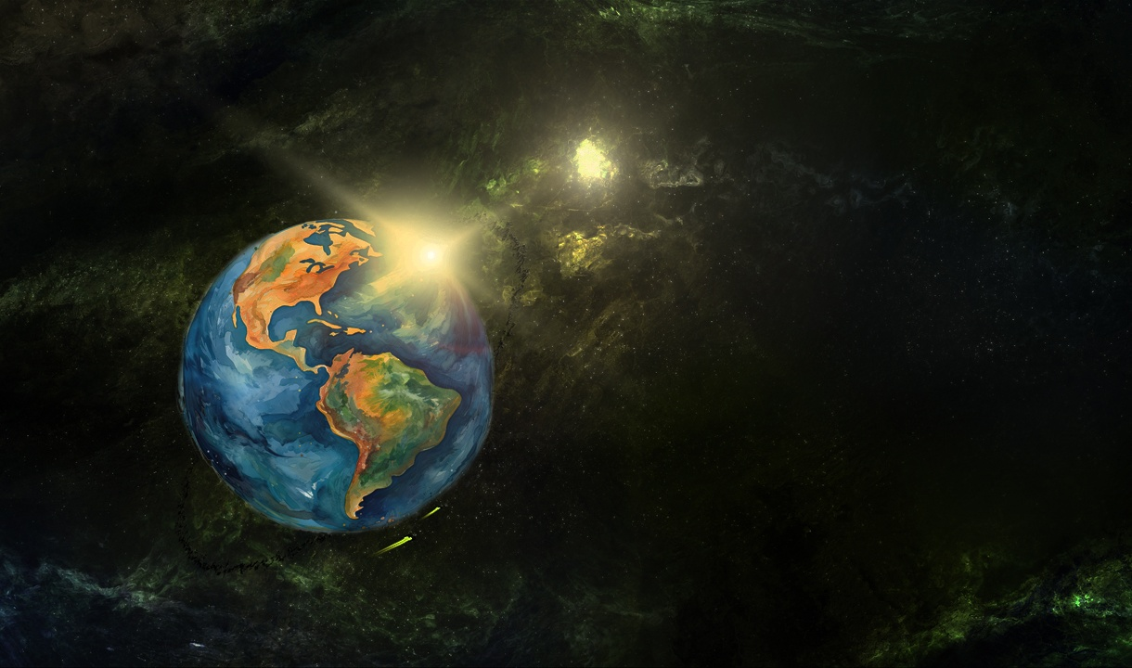
NURU
ULIMWENGUNI

Slide 5




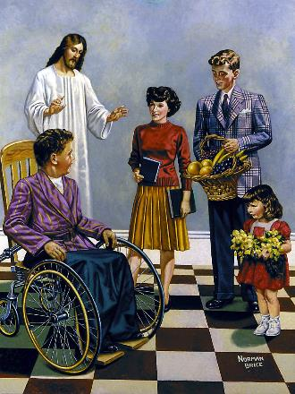
TAFAKARI YA MUNGU
"Kwa maana ndiye Mungu atendaye kazi ndani yenu kutaka na kutenda ili kulitimiza kusudi lake jema" (Wafilipi 2:13)
Baada ya kuelezea kwa ufasaha udhalilishaji na kuinuliwa kwa Yesu, Paulo anaongeza maneno "kwa hivyo." Yaani, kwa kuwa Yesu alijinyenyekeza na kuinuliwa ili “na kila ulimi ukiri ya kuwa Yesu Kristo ni Bwana, kwa utukufu wa Mungu Baba” (Flp. 2:11), waumini wa Filipi (na, kwa upanuzi, sisi sote) lazima tufanye kitu juu yake.
Kazi yetu ya kwanza ni kuufanyia kazi wokovu wetu "kwa hofu na kutetemeka" (Flp. 2:12). Ikiwa Mungu ndiye anayetuokoa (Tito 2:11), kwa nini tunapaswa kujali?
Hofu na kutetemeka ni maneno yanayotumiwa kama ishara za kumtumikia Mungu. (Zaburi 2: 11) Kwa hivyo, Paulo anasisitiza kwamba ni Mungu anayezalisha ndani yetu hamu ya kutenda mema, na anatupa nguvu ya kuifanya iwe kweli. Wafilipi 2:13

Slide 6




NURU ULIMWENGUNI
"Ili mpate kuwa wasio na lawama na safi, ‘watoto wa Mungu wasio na hatia katika kizazi kilichopotoka na kilichopotoka.’ Ndipo utakapoangaza kati yao kama nyota mbinguni.” (Wafilipi 2:15)
Paulo anapendekeza vipengele vitatu ambavyo vitawafanya waumini waangaze ulimwenguni:
Dumisha umoja (Flp. 2:14).
Wakati wa kufanya kazi pamoja, hakupaswi kuwa na uvumi, ukosoaji, ushindani, au mabishano kati yetu.
Mwenendo wako bila lawama (Flp. 2 = 15
Kumtii Baba yetu kwa unyenyekevu ni tofauti kabisa na uovu na uharibifu uliopo karibu nasi.
Kuwa mwaminifu kwa Neno la Mungu (Flp. 2:16).
Matendo yetu na mawazo yetu lazima yapatane na kile ambacho Biblia inafundisha
Ambapo giza ni kubwa, nuru huangaza zaidi. Katika ulimwengu ambao Mungu amekataliwa kimfumo, sisi Wakristo lazima tuangaze na nuru ya Kristo.

Slide 7




DHABIHU ILIYO HAI
"Lakini hata ikiwa ninamiminwa kama sadaka ya kinywaji juu ya dhabihu na huduma inayotoka kwa imani yenu, ninafurahi na kufurahi pamoja nanyi nyote." (Wafilipi 2:17)
Ingawa Paulo alitumaini kuachiliwa, kulikuwa na uwezekano kwamba angehukumiwa. Anaonyesha uwezekano huu kuwa "umetolewa kama sadaka ya kinywaji" (Flp. 2:17).
Sadaka [ya kinywaji] ilijumuisha kumwaga kioevu juu ya dhabihu inayotolewa (Kut. 29:39-40). Katika kesi hii, dhabihu inayozungumziwa ilikuwa Wafilipi.
Je, Wafilipi wangekufa? Sivyo kabisa. Dhabihu yao ilijumuisha "utumishi wa imani yenu." Ilikuwa dhabihu hai, dhabihu ambayo sisi sote lazima tumtolee Mungu (Rum. 12:1).
Paulo hakujali kufa kwa sababu ushuhuda wake ungewapa nguvu zaidi waumini ambao tayari walikuwa mashahidi waaminifu wa Injili, wakiizungumzia kwa ujasiri, na kutenda kama watoto wanaostahili wa Mungu.

Slide 8
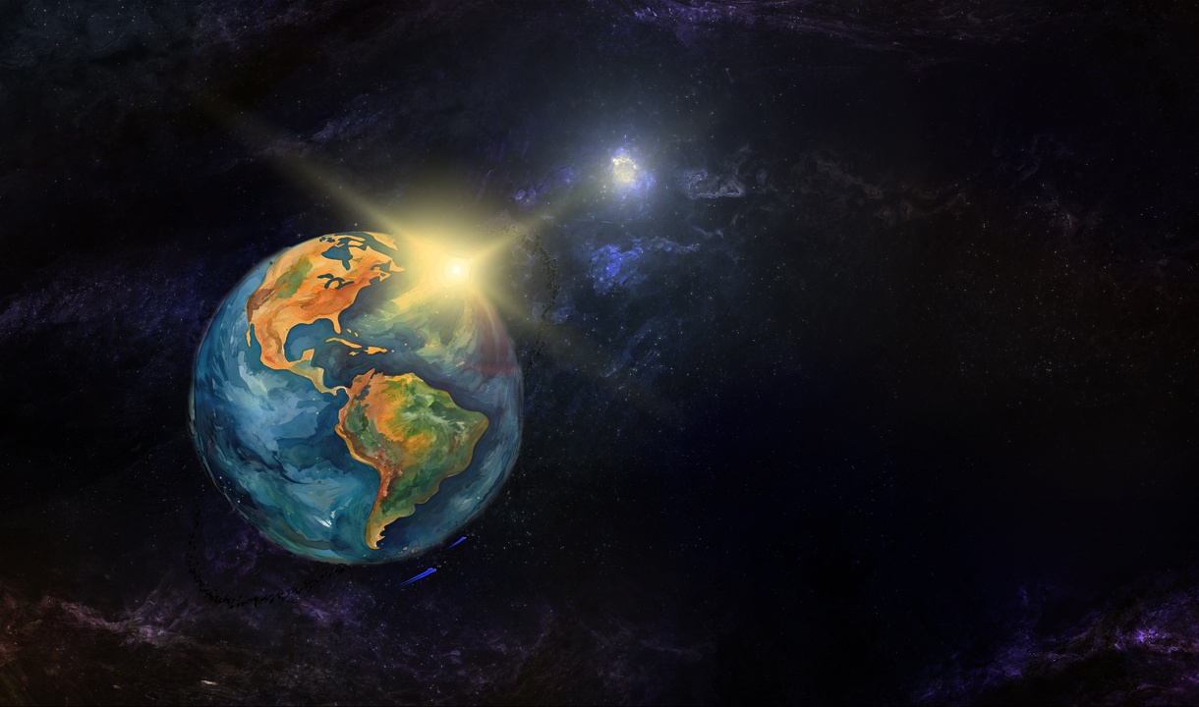
MIFANO YA
NURU

Slide 9

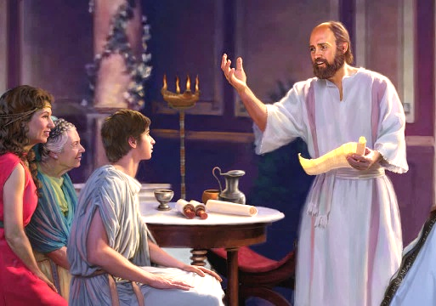


TIMOTHEO
“Lakini mwajua ya kuwa Timotheo amejidhihirisha mwenyewe, kwa sababu kama mwana na baba yake ametumika pamoja nami katika kazi ya Injili” (Wafilipi 2:22)
Timotheo alikuwa mshiriki hai wa Paulo na mwandishi mwenza wa nyaraka sita (2 Wakorintho, Wafilipi , Wakolosai, 1 Wathesalonike, 2 Wathesalonike, Filemoni). Paulo mwenyewe ndiye aliyemchagua kama mwinjilisti (Matendo 16:1-3). Paulo aliona nini ambacho kilikuwa maalum kuhusu kijana huyu?
Kwanza, kila mtu "alisema vizuri juu yake." Kufaa kwake kwa huduma kulithibitishwa na maneno ya kinabii (1 Tim. 1:18) Akiwa kijana, Paulo alimchukulia kama mwana, (1 Tim. 1:2; 4:12). Kwa upande wake, Timotheo alimtendea Paulo kwa heshima na upendo ambao mwana anao kwa baba yake (Flp. 2:22 )
Paulo alimwona kuwa mfanyakazi mzuri kama yeye mwenyewe (1 Kor. 6:10). Alimkabidhi usimamizi wa makanisa kadhaa, kama vile Korintho (1 Kor. 4:17); Filipi (Flp. 2:19); na Thesalonike (1 Thes. 3:2). Pia alipata kifungo kama Paulo
(Ebr. 13:23).

Slide 10

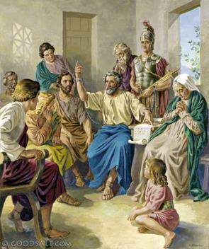


"Lakini nadhani ni muhimu kumtuma kwenu Epafrodito, ndugu yangu, mfanyakazi mwenzangu na askari mwenzangu, ambaye pia ni mjumbe wenu, ambaye mlimtuma kushughulikia mahitaji yangu" (Wafilipi 2:25)
EPAFRODITO
Wafilipi walipopata habari kwamba Paulo alikuwa amefungwa jela huko Rumi, waliamua kumtumia msaada ili kukidhi mahitaji yake (kulipa kodi ya nyumba, chakula, mavazi, n.k.) Epafrodito alikuwa na jukumu la kuleta msaada huu kwa mtume
(Flp. 4:18; 2:25).
Epafrodito hakutoa msaada tu, bali aliandamana na Paulo, akamsaidia katika mahitaji yake, na kushirikiana naye katika kueneza injili.
Katika bidii yake kwa injili, alihatarisha maisha yake mwenyewe na kuugua sana (Flp. 2:27, 30). Wafilipi waliposikia hayo, walimjali. Hii ndiyo sababu kuu Paulo aliamua kumtuma awapelekee waraka huo (Flp . 2:26, 28).
Paulo anauliza kwamba "na kuwaheshimu watu kama yeye" (Flp. 2:29). Epafrodito bila shaka alikuwa Mkristo mwaminifu.

Slide 11

"Wakati Yesu, Mwombezi wetu, anatuombea mbinguni, Roho Mtakatifu anafanya kazi ndani yetu, kutaka na kufanya mapenzi yake mema. Mbingu zote zinapendezwa na wokovu wa roho. Kisha tuna sababu gani ya kuwa na shaka kwamba Bwana atatusaidia na anatusaidia? Sisi tunaowafundisha watu lazima tuwe na uhusiano muhimu na Mungu. Katika Roho na Neno tunapaswa kuwa kwa watu kama chemchemi, kwa sababu Kristo ndani yetu ni chemchemi ya maji inayobubujika hadi uzima wa milele. Huzuni na maumivu vinaweza kujaribu uvumilivu wetu na imani yetu; lakini mwangaza wa uwepo wa asiyeonekana uko nasi, na lazima tujifiche nyuma ya Yesu.”
EGW (Utapokea Nguvu, Desemba 10)

